Slide 1
«Игровой стретчинг, как средство физического развития детей»
Подготовила инструктор по ФК Белова С.П.
Notes:
Игровой стретчинг - это специально подобранные упражнения на растяжку мышц, проводимые с детьми в игровой форме.

Slide 2
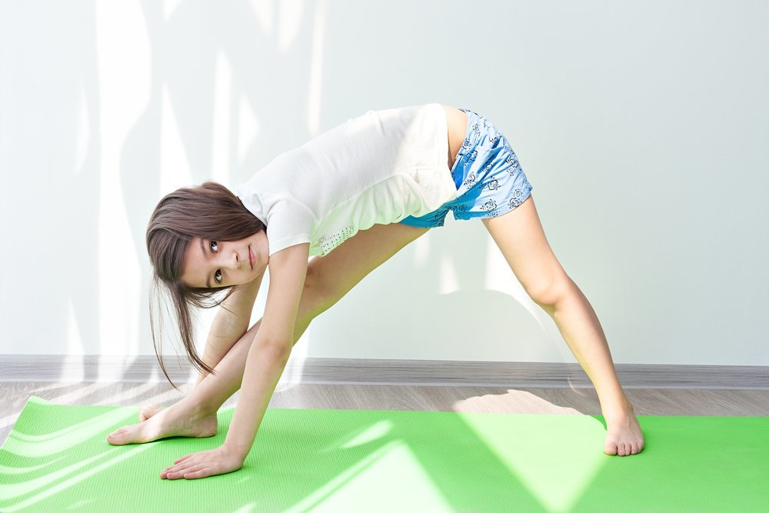
Игра - ведущий вид деятельности дошкольника. Упражнения стретчинга носят имитационных характер и выполняются по ходу сюжетно-ролевой игры, состоящей из взаимосвязанных игровой ситуаций, заданий, упражнений, подобранных таким образом, чтобы
содействовать решению оздоровительных и
развивающих задач.
Notes:
Игровой стретчинг – это специально подобранные упражнения на растяжку мышц, проводимые с детьми в игровой форме. Занятия, построенные по методике стретчинг (растягивание), включают в себя комплекс поз, обеспечивающих наилучшие условия для растягивания определённых групп мышц.
Занятия стретчингом – это хорошая осанка, снижение травматизма, подвижность и гибкость тела, бодрый дух и отличное настроение. Программа занятий игровым стретчингом включает в себя элементы лечебной физкультуры, упражнения корректирующей гимнастики, релаксацию, музыкальное сопровождение.

Slide 3

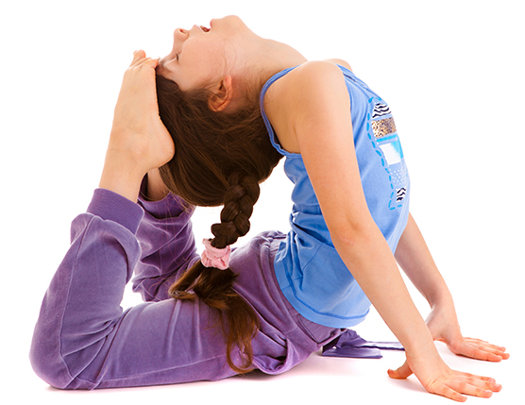
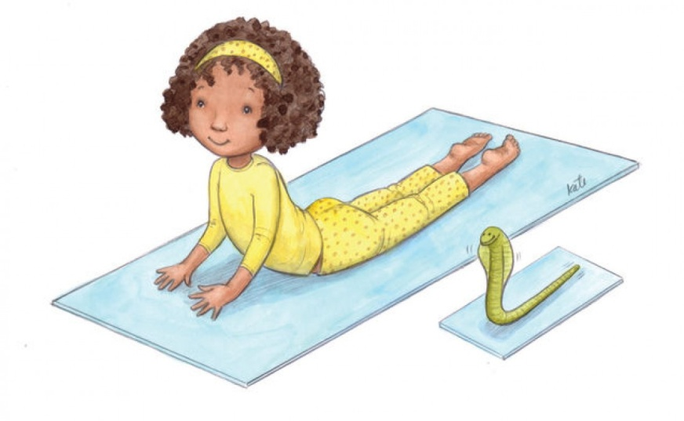
Упражнения игрового стретчинга
Укрепление мышц спины и брюшного пресса
путем прогиба назад
«Кораблик»
«Змея»
Notes:
Упражнения игрового стретчинга направлены на укрепление и растяжку различных мышц. Мышц спины и брюшного пресса прогибаясь назад.

Slide 4
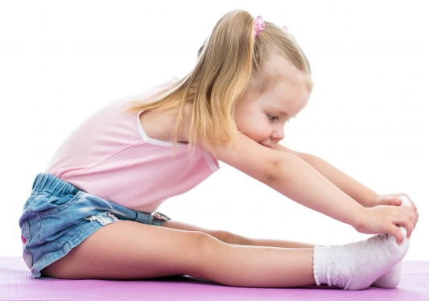
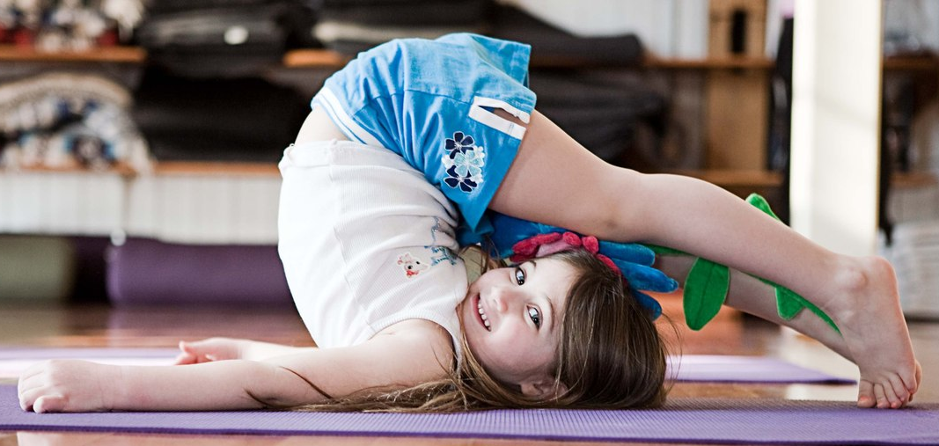
Упражнения игрового стретчинга
Укрепление мышц спины и брюшного пресса
путем наклона вперед
«Улитка»
«Книжка»
Notes:
Укрепление мышц спины и брюшного пресса путем наклона вперед

Slide 5
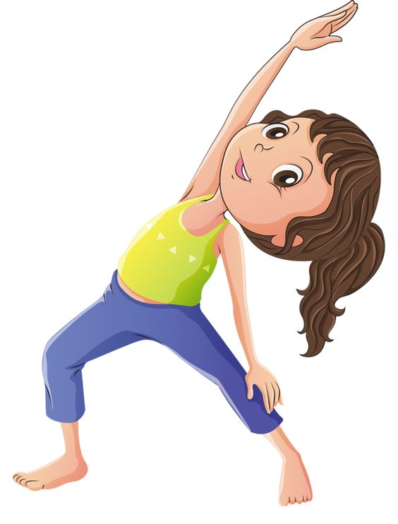
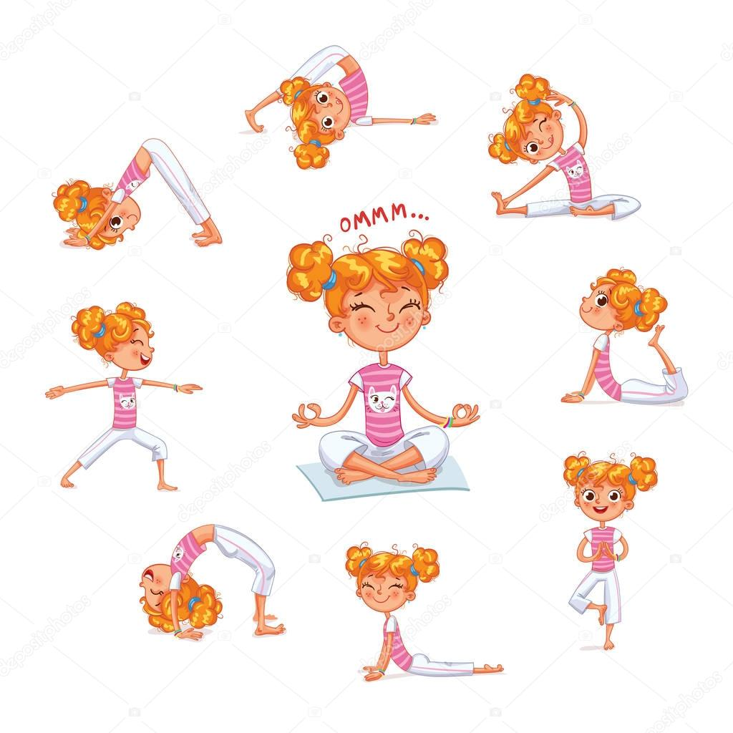
Упражнения игрового стретчинга
Укрепление позвоночника путем поворотов туловища и наклонов его в стороны
Укрепление и развитие стоп
Укрепление мышц плечевого пояса
Упражнения для тренировки равновесия
Notes:
Упражнения игрового стретчинга также укрепляют укрепляют стопы, боковые мышцы туловища, плечевой пояс и развивают равновесие.

Slide 6

Основные принципы организации занятий
Наглядность
Доступность
Систематичность
Закрепление навыков
Индивидуально - дифференцированный подход
Сознательность
Notes:
Основные принципы организации занятий
Наглядность – Показ физических упражнений, образный рассказ.
Доступность – Обучение упражнениям от простого к сложному, от известного к неизвестному, учитывая степень подготовленности детей.
Систематичность – Регулярность занятий, повышение нагрузки, увеличение количества упражнений, усложнения техники их выполнения.
Закрепление навыков – многократное выполнение упражнений. Умение выполнять их самостоятельно, вне занятий.
Индивидуально-дифференциальный подход – Учет особенностей возраста, состояния здоровья каждого ребенка.
Сознательность – Понимание пользы выполнения упражнения, потребность их выполнять.

Slide 7
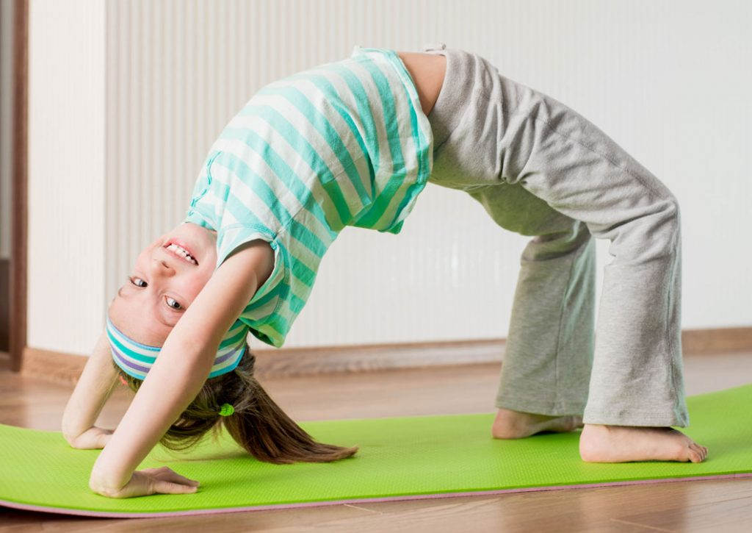
Значение игрового стретчинга
увеличивается подвижность суставов
мышцы становятся более эластичными и гибкими
повышается общая двигательная активность
упражнения направлены на формирование правильной осанки
воспитываются выносливость и старательность
Notes:
Основные правила стретчинга:
1.Все упражнения должны выполняться в состоянии расслабленности мышц
2.Упражнения требуют концентрации внимания на той части тела, которая в данный момент растягивается.
3.Дыхание должно быть ровным, задерживать дыхание не надо.
4.Занятия – регулярными (не менее 2 раз в неделю).

Slide 8

Занятие состоит из 3 частей
Вводная часть (разминка)
Основная часть (обучение, закрепление)
Заключительная часть (расслабление)
Notes:
Структура занятия по игровому стретчингу
Включает в себя несколько естественно переходящих одна в другую частей: подготовительную, основную и заключительную.
Подготовительная часть: - начальная организация занимающихся, сосредоточение их внимания, установка на эмоциональный и психологический настрой. Это достигается с помощью специальных упражнений в различных видах ходьбы, бега, прыжков для принятия правильной осанки и укрепления свода стопы, координации движений, ориентации в пространстве, развития внимания, далее ОРУ или музыкально – ритмические движения. Заканчивается подготовительная часть дыхательными упражнениями.
Основная часть — упражнения стретчинга, которые чаще всего выполняются из положения сидя или лежа на полу. Главная задача этой части состоит в том, чтобы увеличить силу и статическую выносливость мышц для удержания позвоночника в прямом положении. Детям от 3до 4 лет предлагается до 6 игровых упражнений, детям от 5 до 7 лет — до 10 упражнений. Подвижная игра.
Заключительная часть: расслабление или релаксация (приведение организма ребенка и его эмоциональной сферы в спокойное состояние после физических нагрузок; дети расслабляются, слушая спокойную, тихую музыку).

Slide 9
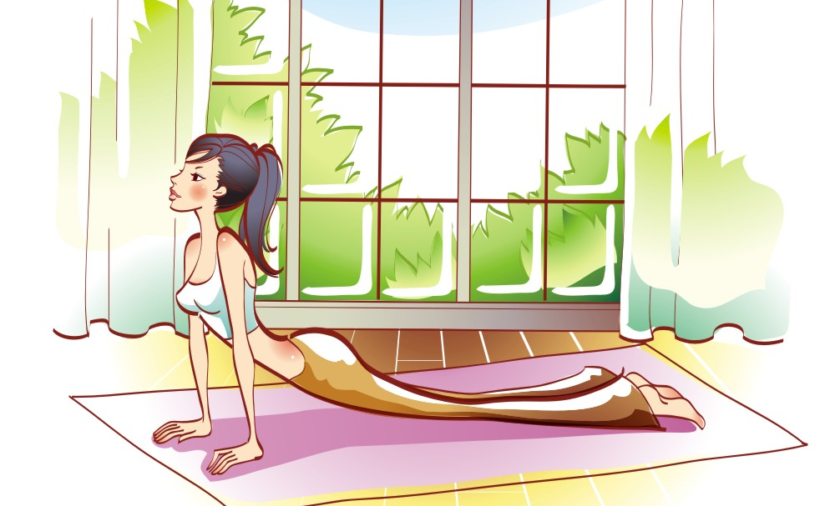
Использование игрового стретчинга в работе с детьми
Физкультминутка
Совместная деятельность
Самостоятельная двигательная деятельность
Notes:
Физкультминутка — кратковременные физические упражне​ния — проводится в перерыве между занятиями, а также в процессе занятий, требующих интеллектуального напряжения (развитие речи, ри​сование, математика и др.).
С помощью включения в физкультминутку движений по методике игрового стретчинга снимается утомле​ние, восстанавливается эмоционально-положительное состояние ре​бенка.
Совместная деятельность: В отличие от занятий, не имеет четкой структуры, конкретного программного содержания и не ограничена по времени. Организуется в утренние и вечерние часы и проводится в свободной форме. В вечернее время игровой стретчинг, как совместная деятельность может быть организован, как кружковая работа.
Самостоятельная двигательная деятельность: Знания и умения, двигательные навыки, сформированные у ребенка в организованных формах двигательной деятельности, успешно переносятся в повседневную жизнь, в самостоятельную двигательную деятельность в течение дня. Благодаря тому, что упражнения игрового стретчинга проводятся в игровой форме и тем самым становятся очень интересны и привлекательны для детей, вполне понятно, что дошкольники переносят их в свою повседневную жизнь. Эти упражнения должны лишь целенаправленно организовываться педагогом, который продумывает формы и виды деятельности и осуществляет ее корректировку.
Упражнения по методике игрового стретчинга могут быть включены в утреннюю гимнастику, в гимнастику после дневного сна, в физкультурные досуги, праздники.

Slide 10
Спасибо за внимание!

